Slide 1
curso data science
Aula Regressão Linear

Slide 2
Método dos Mínimos Quadrados (MMQ):
Suponha que tenhamos um conjunto de pontos (x,y) cujo plot seja o mostrado abaixo.
y=qualificação
x=salário

Slide 3
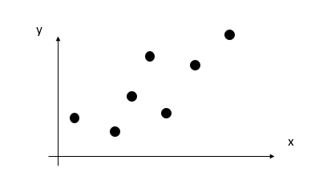
MMQ
É um método estatístico utilizado para se determinar o melhor ajuste possível para uma reta de um

Slide 4
MMQ
É um método estatístico utilizado para se determinar o melhor ajuste possível para uma reta de um

Slide 5
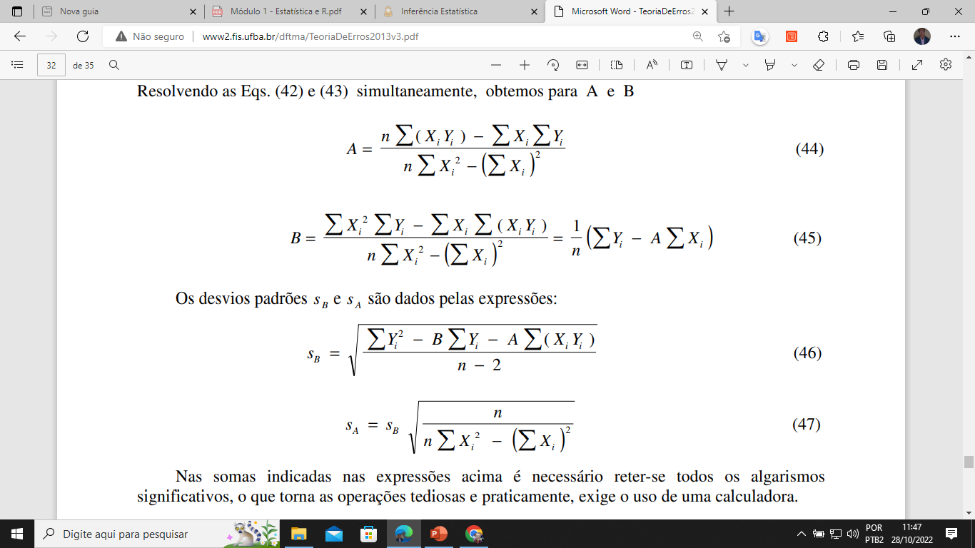
Equação da Reta: y = A.x + B
O coeficiente angular (A) da reta é dado pela fórmula:
O coeficiente linear (B) da reta é dado pela fórmula:

Slide 6
Exemplificando:
3 Pontos: y
(x1,y1)=(1,3) 5
(x2,y2)=(2,5) 4
(x3,y3)=(3,4) 3
1 2 3 x

Slide 7
Melhor Reta que ajusta aos pontos:
3 Pontos: y
(x1,y1)=(1,3) 5
(x2,y2)=(2,5) 4
(x3,y3)=(3,4) 3
1 2 3 x

Slide 8
Melhor Reta que ajusta aos pontos:
3 Pontos: y
(x1,y1)=(1,3) 5
(x2,y2)=(2,5) 4
(x3,y3)=(3,4) 3
1 2 3 x

Slide 9
Do que precisamos?
Cálculo de Somatórios.

Slide 10
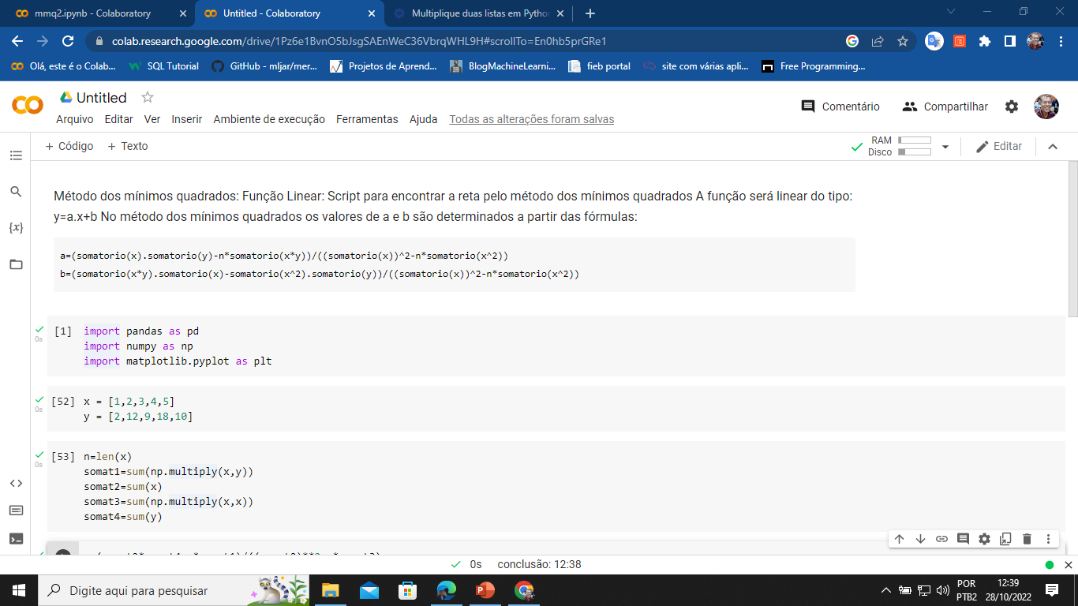
Exemplificando com o pandas:

Slide 12
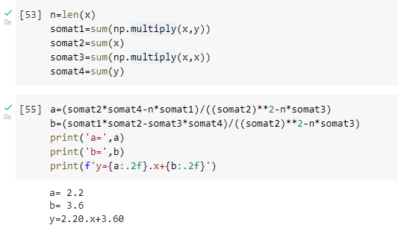

Slide 13
Fim:

Slide 14
Aprendizado de Máquina (machine learning):
Aprendizado de máquina é referido à criação e ao uso de modelos(regressão linear, regressão logística, redes neurais, etc.) que são aprendidos a partir dos dados.
O objetivo do ML é usar os dados existentes para desenvolver modelos que possamos usar para prever possíveis saídas para os dados novos.
Exemplificando:
Prever se uma mensagem de e-mail é spam ou não.
Prever se uma transação do cartão de crédito é fraudulenta.
Prever qual a probabilidade de um comprador clicar em uma propaganda.

Slide 15
Regressão Linear:

Slide 16
Função do 1º grau:
A função do 1º grau é dada por y=A.x+B
Dados os valores de y e x, temos que determinar os coeficientes A e B.
y
x

Slide 17
O problema:
função linear: Y=A.x+B
Variáveis: x: nível e y: salário.
X:nível y:salário
3 5000
5 15000

Slide 18
Função do 1º grau:
Exemplo: Determinar a função y=A.x+B, dados os pontos.
Ponto 1: p1(x1=3,y1=5000)
Ponto 2: p2(x2=5, y2=1500) y
15
A partir da função determine:
5
Qual o salário (y) se o nível(x) for 4?
x
3 5

Slide 19
Função do 1º grau:
Exemplo: Determinar a função y=A.x+B dados os pontos.
Ponto 1: p1(x1=3,y1=5000)
Ponto 2: p2(x2=5, y2=1500) y
15
A partir da função determine:
5
Qual o salário (y) se o nível(x) for 4?
x
3 5

Slide 20
Substituindo os valores:
A função é dada por: y=A.x+B
Ponto 1: p1(x1=3, y1=5000)
5000=A.3+B
Ponto 2: p2(x2=5, y2=15000)
15000=A.5+B

Slide 21
Sistema de equações:
Montando o sistema de equações:
B+3.A=5000
B+5.A=15000
Resolvendo o sistema de equações:
B=-10000
A=5000

Slide 22
Por fim, a Função:
A função do 1º grau é: Y= A.x+B
Y=-10000+5000.x
Determinando o que se pede. Qual o valor do salário (y) se o nível (x) for 4?
Y=-10000+5000.4
Y=-10000+20000
Y=10000
O salário de um programador nível 4 deve ser R$10mil.

Slide 23
Regressão Linear:
Vamos usar a biblioteca scikit-learn:

Slide 24
Scikit-learn.
Scikit-learn é considerado a biblioteca mais útil e robusta para aprendizado de máquina (Machine Learning) em Python.

Slide 25
Estrutura de um script de ML com o scikit-learn:
Escreva o dataframe.
. Identifique as variáveis predict (x1, x2, x3,..., xn).
. Identifique a variável target (y).
2. Defina a razão entre os conjuntos de treino e teste: 0.30 é o recomendado, ou seja, 70% do conjunto de dados é para o treino e 30% é para o teste.
3. Defina qual é o seu modelo (regressão linear, regressão logística, árvore de decisão, redes neurais).
4. Chame o fit do modelo.
5. Chame a métrica (qual grandeza mede a exatidão) do modelo.
6. Faça a predição do modelo.

Slide 26
Entendendo a Métrica do modelo:
A métrica é alguma grandeza que vai indicar o erro entre o que o modelo previu e o que se tem de fato.
erro=(y_reta-y_ponto)
erro=(17-15) y
erro=2
17
15
2 x

Slide 27
Script python com o scikit-learn:
Modelo para regressão logística

Slide 28
Continuação do script:
# selecione o seu dataframe.
import pandas as pd
df = pd.read_csv(‘nome_de_arquivo.csv’)
df.head()
df.info()

Slide 29
Selecionando as variáveis x (predict) e y (target):
#verifique as colunas e separe as variáveis.
df.columns

Slide 30
Variáveis dependentes (x) e independente(y):
Variáveis dependentes (x):
x=
Variável independente (y):
y=

Slide 31
Criando os conjuntos de dados de treino e teste:
import sklearn
from sklearn.model_selection import train_test_split
x_treinamento, x_teste, y_treinamento, y_teste = train_test_split(x, y, test_size = 0.3)

Slide 32
Criando o modelo:
from sklearn.linear_model import LinearRegression
L_R = LinearRegression()
L_R.fit(x_treinamento, y_treinamento)

Slide 33
Previsões com o conjunto de teste:
y_previsoes = L_R.predict(x_teste)

Slide 34
Definindo a métrica:
from sklearn import metrics
from sklearn.metrics import accuracy_score
y_predicao =L_R.predict(x_teste)
acuracia = accuracy_score(y_teste, y_predicao) * 100
print ("A acurácia na média para o conjunto de 184 dados foi de {:.2f}%.".format(acuracia))
print (f"A acurácia na média para o conjunto de 184 dados foi de {acuracia:.2f}")

Slide 35
Fazendo novas provisões:
new_client1 = [[0.0,0.0,0.0,1.0,0.0,0.58,0.61,0.74,1.0,1.0]]
new_client2 = [[0.0,1.0,0.33,1.0,0.0,0.54,0.60,0.74,0.0,0.0]]
Faz_Prev = L_R.predict(new_client1)
Prob=L_R.predict_proba(new_client1)
if Faz_Prev==0:
print('Empréstimo Negado, probabilidade de ',Prob*100)
else:
print('Empréstimo Concedido, probabilidade de ',Prob*100)

Slide 36
FIM:

